Slide 1

Projet de NAC
2025-2026
Mise en place d'une solution NAC avec PacketFence
Authentification 802.1X intégrée à Active Directory
en environnement virtualisé
CHEYOUKH Boubker FETTAH Saad
ELATMANI Abderrazzak
SALEK MEHDI
Module: Sécurité des Réseaux et Protocoles
Cycle Ingénieur - IA et Cybersécurité
Encadré par: Prof. Azeddine KHIAT

Slide 2
Navigation
Sommaire
01
Contexte et Objectifs
02
Concepts Théoriques
Enjeux de sécurité et présentation du projet NAC
Fondamentaux NAC, 802.1X, RADIUS et Active Directory
03
Architecture du Projet
04
Déploiement PacketFence
Infrastructure virtualisée et composants déployés
Installation et configuration du serveur NAC
05
Configuration Active Directory
06
Intégration et Tests
Mise en place de l'annuaire et du serveur RADIUS
Validation de l'architecture NAC complète

Slide 3
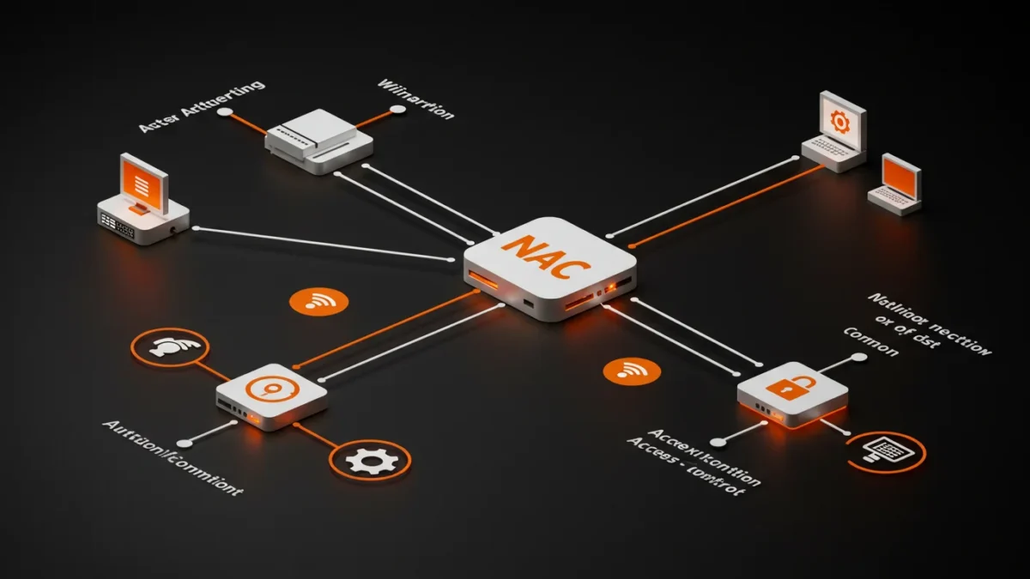
01
Contexte et Objectifs
Présentation du projet et enjeux de sécurité des accès réseau

Slide 4
01 • Contexte
Contexte et Enjeux de Sécurité
Menaces Croissantes
Nécessité du NAC
Augmentation constante des menaces informatiques et diversification des équipements connectés aux réseaux d'entreprise.
Le Network Access Control (NAC) est devenu un élément essentiel de la sécurité des systèmes d'information.
Attaques par accès non autorisé
Les organisations doivent être capables d'authentifier les utilisateurs et les équipements avant de leur accorder un accès aux ressources réseau.
Propagation de malwares latéraux
Vol de données sensibles
Objectifs du Contrôle d'Accès
Diversification des Équipements
Prévenir les intrusions
Multiplication des endpoints : ordinateurs portables, smartphones, objets connectés (IoT), appareils BYOD... Chaque connexion représente un vecteur d'attaque potentiel.
Bloquer l'accès aux appareils non autorisés
Limiter la propagation
Segmentation réseau et isolation
Garantir la conformité
Vérifier l'état de sécurité des postes

Slide 5
01 • Objectifs
Objectifs du Projet
Mise en œuvre d'une solution NAC complète basée sur PacketFence et 802.1X
Déployer PacketFence
Active Directory & NPS
Intégration LDAP/AD
Installation et configuration de la solution NAC open source en environnement virtualisé avec serveur RADIUS intégré.
Mise en place du serveur d'annuaire Windows avec DNS et configuration du Network Policy Server pour RADIUS.
Configuration de la source d'authentification LDAP pour permettre à PacketFence d'interroger Active Directory.
VM PacketFence
VM Active Directory
Protocole LDAP
IP: 192.168.100.10
IP: 192.168.100.20
Port: 389
Authentification 802.1X
Tests d'Accès
Configuration du protocole IEEE 802.1X avec méthode PEAP pour authentification réseau sécurisée.
Validation des scénarios d'authentification avec utilisateurs autorisés et refusés selon les politiques définies.
Résultat Attendu
Architecture NAC fonctionnelle avec contrôle d'accès basé sur l'identité utilisateur et conformité aux meilleures pratiques de sécurité.
Méthode EAP
Scénarios de Test
PEAP-MSCHAPv2
user1 ✓ | user2 ✗

Slide 6

02
Concepts Théoriques
Fondamentaux techniques de la solution NAC

Slide 7
02 • Concepts
Network Access Control (NAC) et Protocole 802.1X
Network Access Control
Protocole IEEE 802.1X
Approche de sécurité consistant à contrôler l'accès au réseau en fonction de l'identité de l'utilisateur ou de l'équipement.
Standard d'authentification réseau permettant de contrôler l'accès à un réseau filaire ou sans fil.
Authentifier les utilisateurs
Trois composants essentiels :
Vérification de l'identité avant accès
S
Supplicant
Poste client demandant l'accès
Vérifier la conformité
État de sécurité des postes (antivirus, patchs)
A
Authenticator
Équipement réseau (switch, AP)
Appliquer des politiques
R
Serveur RADIUS
Contrôle granulaire des accès par rôle
Vérifie les identités
Isoler les équipements
L'accès n'est accordé qu'après authentification réussie, garantissant une sécurité renforcée.
Quarantaine des appareils non conformes
PacketFence : Solution NAC open source largement utilisée dans les environnements académiques et professionnels.

Slide 8
02 • Architecture
Architecture Technique: RADIUS, LDAP et Active Directory
RADIUS
Flux d'Authentification 802.1X
Remote Authentication Dial-In User Service : Protocole d'authentification centralisée utilisé pour vérifier les identités des utilisateurs et autoriser l'accès réseau.
1
Demande d'accès
Le client tente de se connecter au réseau
Généralement connecté à un annuaire (AD, LDAP)
2
Challenge EAPOL
Le switch demande l'authentification
LDAP
3
Requête RADIUS
Lightweight Directory Access Protocol : Protocole standard pour accéder et interroger les services d'annuaire.
PacketFence interroge Active Directory via LDAP
Permet l'intégration entre PacketFence et Active Directory
4
Décision d'accès
Autorisation ou refus selon les politiques
Active Directory
Annuaire centralisé Windows pour la gestion des identités, groupes, ordinateurs et politiques de sécurité.
5
Ouverture du port
Sert de source d'identité pour l'authentification NAC
Le switch autorise le trafic réseau

Slide 9

03
Architecture du Projet
Infrastructure virtualisée et composants déployés

Slide 10
03 • Architecture
Architecture Globale et Machines Virtuelles
Schéma d'Architecture NAC
Machines Virtuelles
Client Windows
IP: 192.168.100.30
PacketFence
Poste utilisateur
Supplicant 802.1X
NAC + RADIUS Server
192.168.100.10
Active Directory
AD + DNS + NPS
Switch/Access Point
Port contrôlé
192.168.100.20
Authenticator 802.1X
VLAN dynamique
Client Windows
Poste utilisateur test
192.168.100.30
PacketFence
Active Directory
NAC + RADIUS
AD + DNS + NPS
IP: 192.168.100.10
IP: 192.168.100.20
Port: 1443 (Web)
Domaine: nac.lan
Réseau NAC
LDAP → AD
RADIUS Server
Sous-réseau:
192.168.100.0/24
Domaine:
nac.lan
Méthode:
PEAP-MSCHAPv2

Slide 11

04
Déploiement PacketFence
Installation et configuration du serveur NAC

Slide 12
04 • PacketFence
Installation et Configuration PacketFence
Déploiement VM
Accès Interface Web
Image PacketFence ZEN fournie officiellement, intégrant un environnement préconfiguré avec serveur NAC, RADIUS et interface Web.
URL d'accès:
https://192.168.100.10:1443
Avantages de ZEN:
Déploiement rapide
Utilisateur
Mot de passe
Configuration préinstallée
admin
admin
Services intégrés
Configuration Assistant
Interfaces Réseau
Domaine
nac.lan
Réseau géré
192.168.100.0/24
ETH0
Accès externe / Administration
NAT - Interface de gestion
Serveur RADIUS
Activé
Compte admin
Défini
ETH1
Réseau NAC géré
192.168.100.0/24 - Production
Note: Le domaine .lan a été conservé pour cohérence avec l'infrastructure Windows.

Slide 13

05
Configuration Active Directory
Mise en place de l'annuaire et du serveur RADIUS

Slide 14
05 • Active Directory
Installation Active Directory et NPS
Configuration Réseau
Création du Domaine
Adresse IP:
192.168.100.20
Nom de domaine:
Masque:
255.255.255.0
nac.lan
DNS:
192.168.100.20
Le serveur a été promu en contrôleur de domaine avec création du domaine nac.lan. Le niveau fonctionnel a été laissé par défaut.
Le serveur assure les rôles DNS et Active Directory pour le domaine interne.
Rôles Installés
Utilisateurs de Test
Active Directory Domain Services
user1
✓
Gestion des identités
Accès autorisé
DNS Server
user2
✗
Résolution de noms
Accès refusé
Network Policy Server (NPS)
Authentification RADIUS

Slide 15
05 • NPS
Configuration NPS et Client RADIUS
Client RADIUS
Flux d'Authentification RADIUS
PacketFence a été déclaré comme client RADIUS dans NPS pour permettre l'authentification centralisée.
Client Windows
Envoie identifiants 802.1X
Nom:
PacketFence
Adresse IP:
192.168.100.10
PacketFence (NAC)
Reçoit requête RADIUS
Secret partagé:
radiussecret
NPS (RADIUS)
Valide avec Active Directory
Network Policy
Réponse d'accès
Création d'une Network Policy autorisant l'authentification via PEAP pour les utilisateurs du domaine.
Accept / Reject
Méthode EAP
PEAP-MSCHAPv2 : Méthode sécurisée utilisant TLS pour protéger l'échange d'identifiants.
PEAP (Protected EAP)
Authentification interne
EAP-MSCHAPv2
Utilisateurs autorisés
Membres du domaine nac.lan

Slide 16
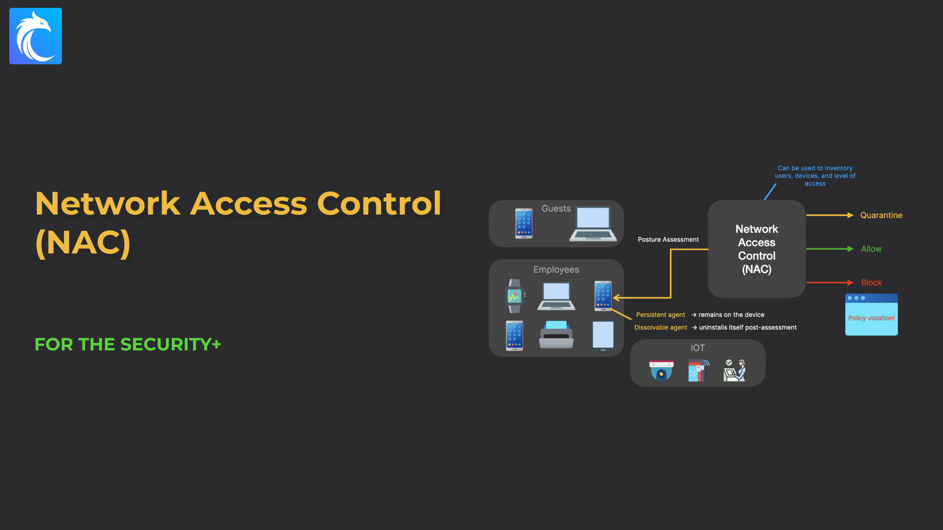
06
Intégration et Tests
Validation de l'architecture NAC complète

Slide 17
06 • Intégration
Intégration PacketFence - Active Directory
Objectif
Étapes de Validation
1
Connectivité réseau
Permettre l'authentification centralisée des utilisateurs du domaine via le protocole LDAP pour que PacketFence puisse interroger Active Directory.
Vérification communication entre PacketFence et AD
2
Cohérence domaine
Vérification Base DN et nom de domaine
3
Compte administrateur
Configuration LDAP
Validation des credentials Bind DN
4
Test LDAP PacketFence
Connexion et recherche réussies
Host:
192.168.100.20
Port:
389
L'intégration LDAP est validée, permettant à PacketFence d'interroger Active Directory pour l'authentification des utilisateurs NAC.
Base DN:
DC=nac,DC=lan
Bind DN:
Administrateur@nac.lan
Password:
••••
Test de Connexion
Le test de connexion LDAP réalisé depuis l'interface PacketFence a abouti avec succès.
SUCCESS
LDAP connect, bind and search successful

Slide 18
06 • Tests
Configuration Client 802.1X et Tests d'Authentification
Intégration au Domaine
Scénarios de Test
La machine cliente Windows a été configurée dans le réseau interne NAC et jointe au domaine nac.lan.
user1
✓ ACCÈS
Autorisé dans NPS
L'utilisateur obtient l'accès réseau avec succès
Domaine
nac.lan
user2
✗ REFUSÉ
Non autorisé
L'accès est refusé conformément aux politiques
Activation 802.1X
Activé
Résultats des Tests
IEEE 802.1X
Authentification 802.1X fonctionnelle via PacketFence et Active Directory
Méthode
PEAP
Contrôle d'accès NAC basé sur l'identité utilisateur validé
Politiques d'accès appliquées correctement selon les utilisateurs
Authentification
Utilisateur Windows

Slide 19
06 • Validation
Résultats et Validation
Journaux d'Analyse
Architecture NAC Validée
Autorisation pour user1
PacketFence Logs
/usr/local/pf/logs/radius.log
Refus pour user2
Authentification centralisée AD
NPS Event Viewer
Contrôle basé sur l'identité
Event Viewer → Security
Synthèse des Résultats
Éléments Confirmés
Tests réussis
100%
Requêtes 802.1X
Scénarios testés
2
Envoyées par le client
Architecture validée
✓
Consultation LDAP
Active Directory interrogé
Décision d'accès
Bon fonctionnement de l'architecture NAC complète confirmé
Appliquée par PacketFence

Slide 20
Conclusion
Ce projet a permis de déployer une architecture NAC fonctionnelle basée sur PacketFence, 802.1X, RADIUS et Active Directory.
Les tests ont validé le contrôle d'accès réseau selon l'identité utilisateur, démontrant l'importance des mécanismes d'authentification dans la protection des infrastructures réseau modernes.
PacketFence
802.1X
Active Directory
NAC + RADIUS
Authentification
Annuaire centralisé
Cycle Ingénieur - IA et Cybersécurité
Prof. Azeddine KHIAT

